Slide 1




Александр Вакуленко
Дипломный проект (Python)
Дата защиты
Дипломный руководитель ФИ
Поток обучения

Slide 2

Постановка задачи
WEB-сайт на Django
6 страниц, для ведения блога пользователями
возможность создавать, модифицировать, удалять посты, назначением тэгов постам и т.п.
регистрацией пользователей и возможностью администрирования

Slide 3

Цель
Создание сервиса блога с возможностью авторизации, ввода сообщений, их редакции и удалению

Slide 4


Задачи
1. Для хранения конфиденциальных данных используется файл с переменными окружения .env и библиотека python-dotenv
2. Дополнительно есть возможность обеспечения работы сервиса по протоколу https
3. README.md файл с users case диаграммой содержит всю необходимую информацию c инструкцией по запуску сервиса на локальной машине

Slide 5
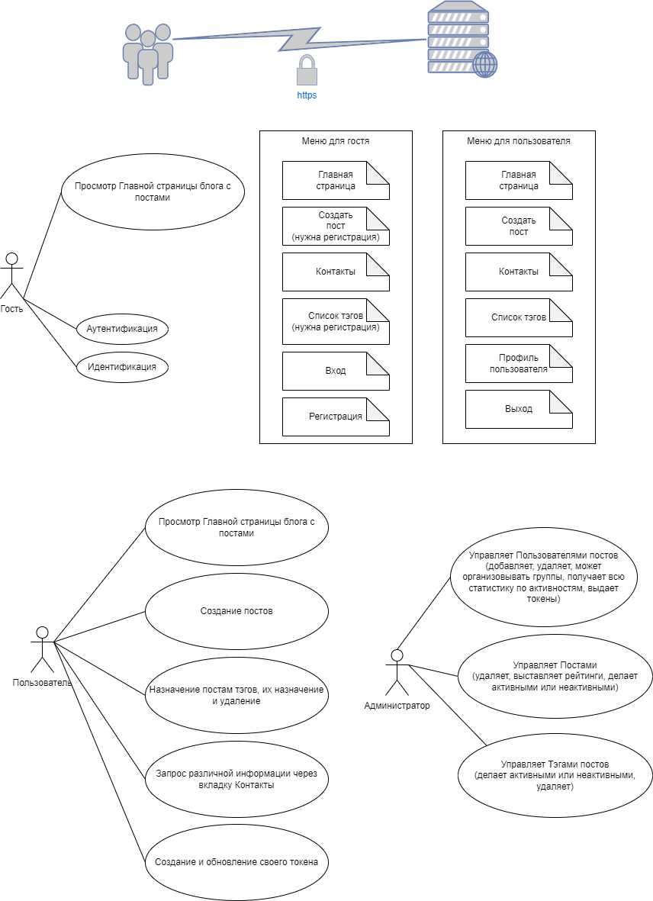
Диаграмма вариантов использования

Slide 6
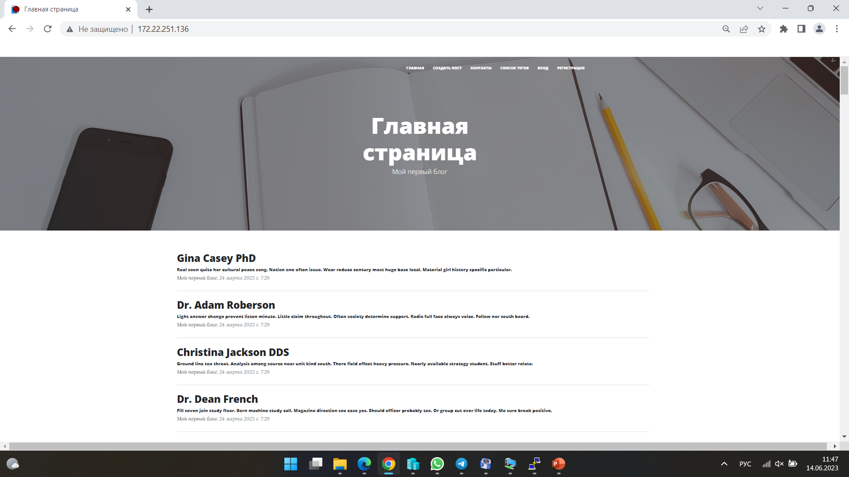
Главная
страница

Slide 7
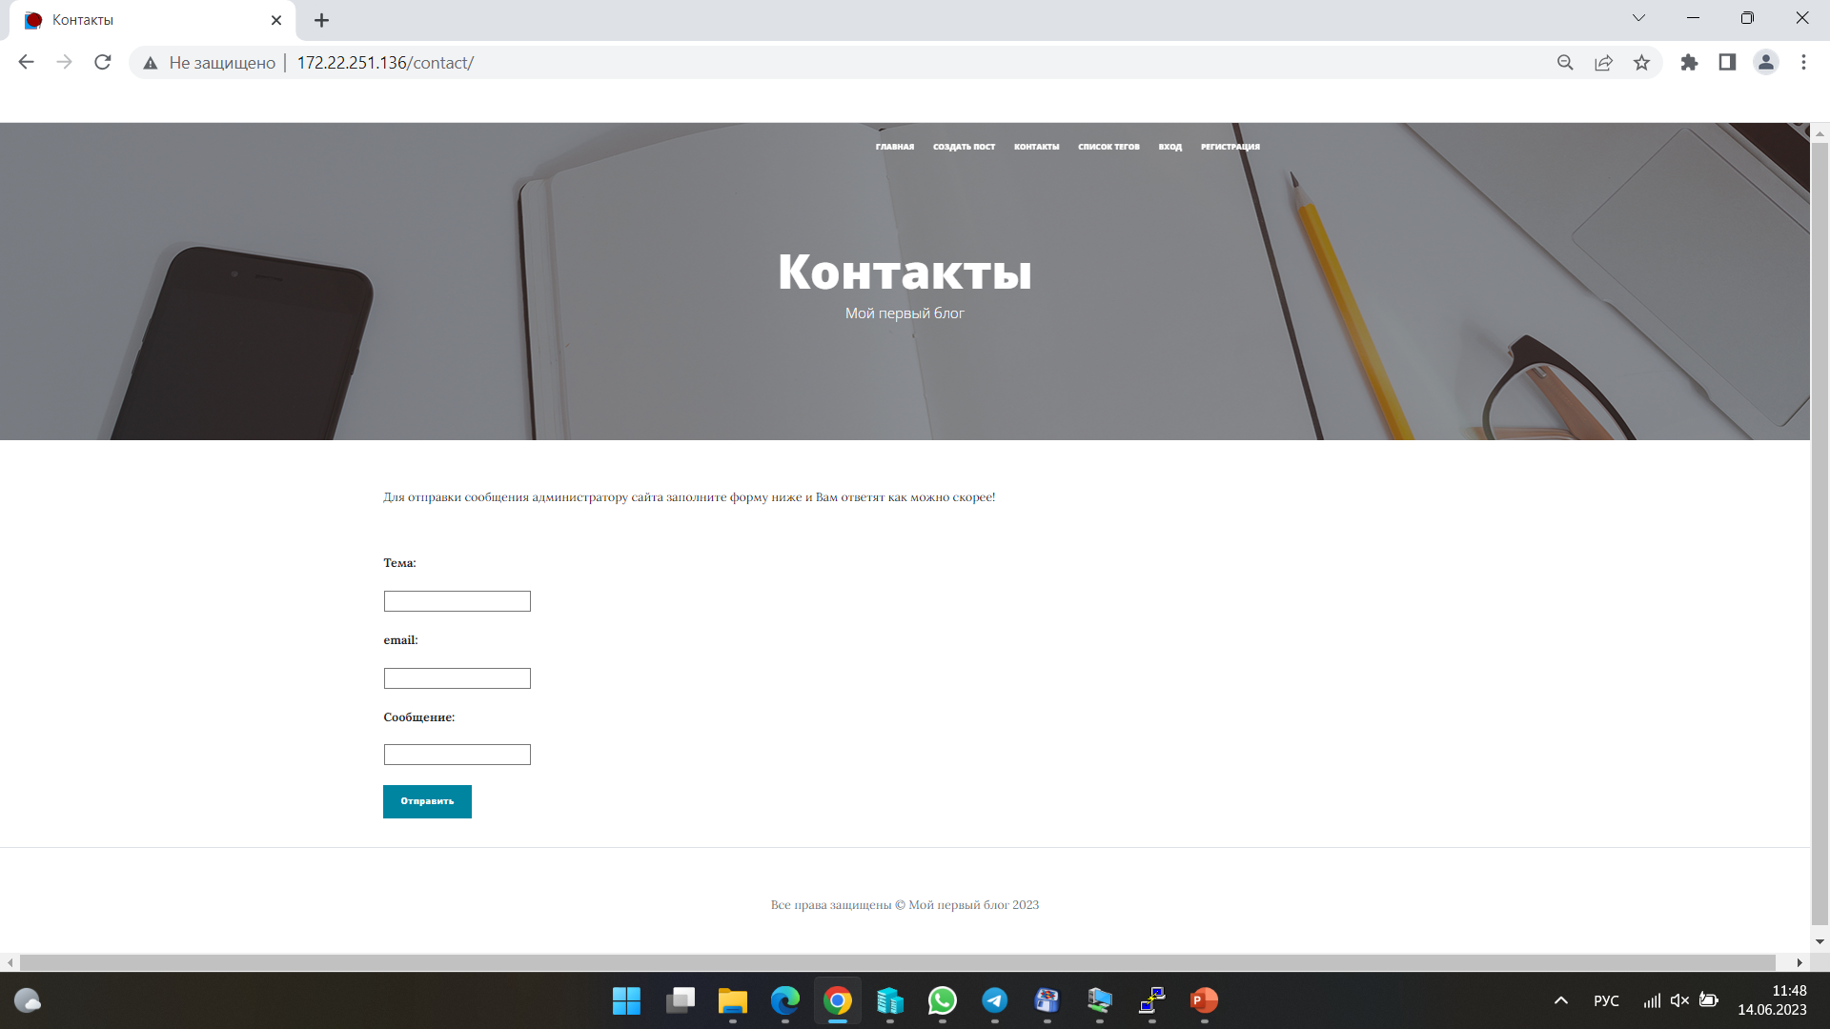
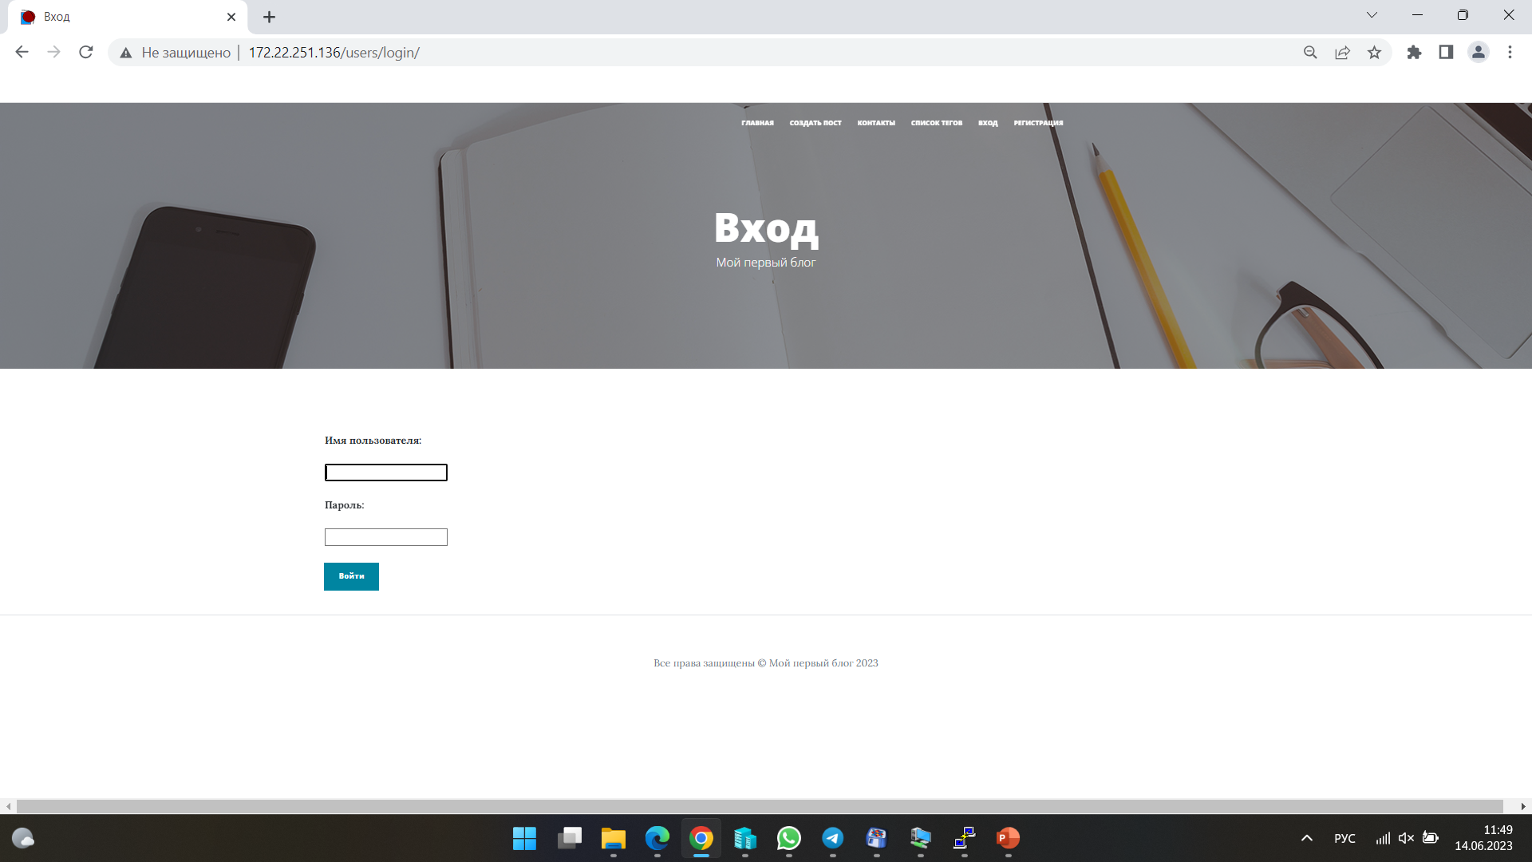
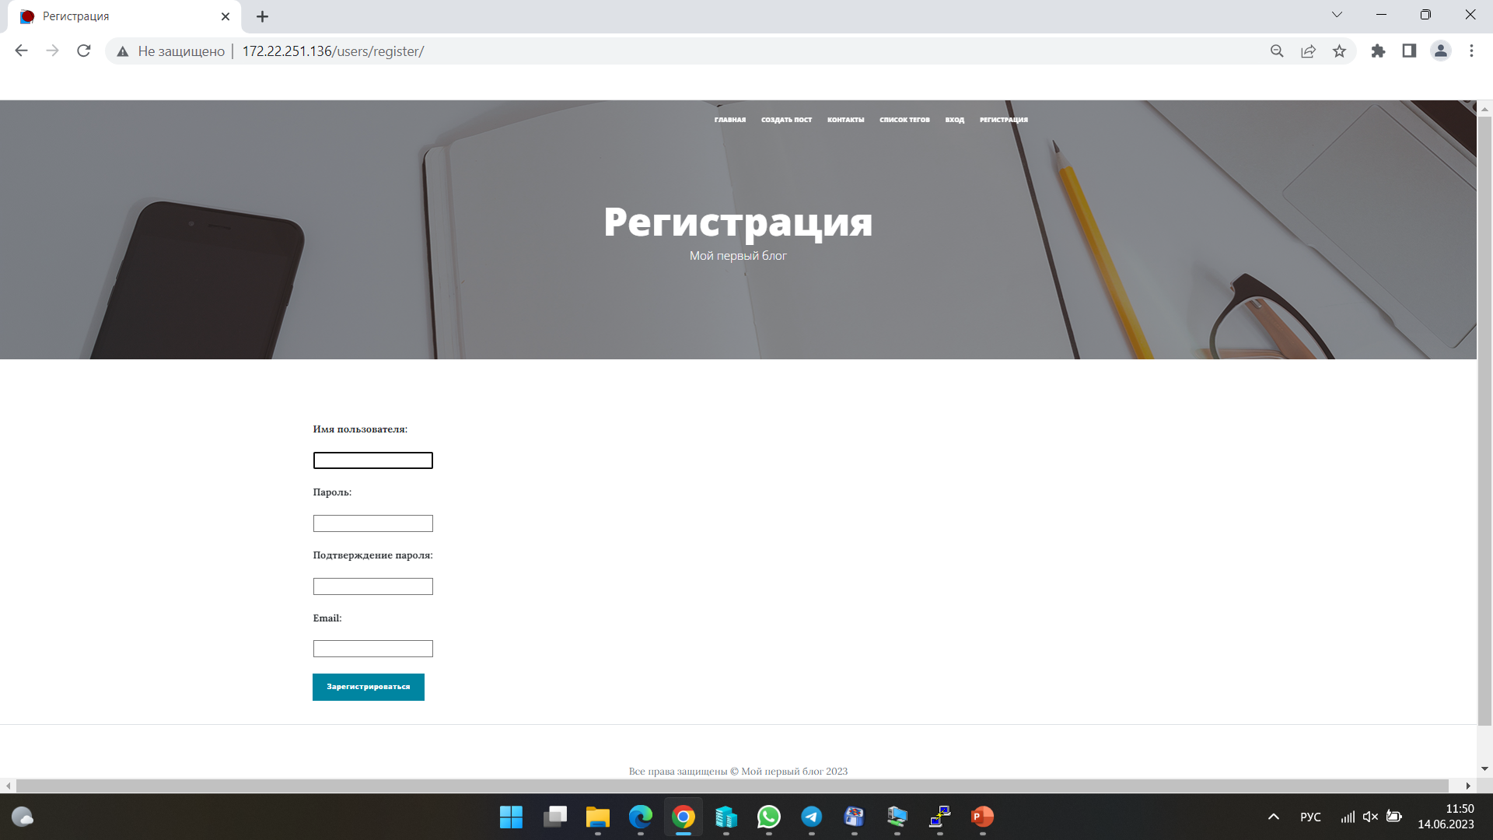
Страницы блога
Дополнительные вкладки
Страница Контакты
Страница Вход
Страница Регистрация

Slide 8


Заключение
В результате выполнения дипломного проекта освоен язык программирования Python
Создан собственный проект Блога на Python
Полученные знания будут применяться в текущей работе с возможностью трудоустройства junior python-разработчиком

